Slide 1
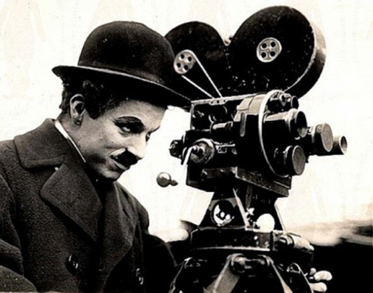
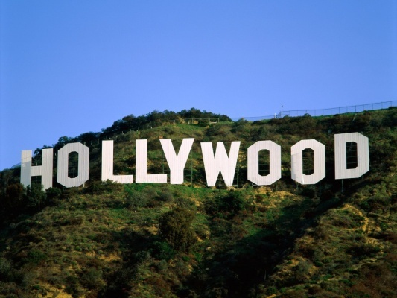
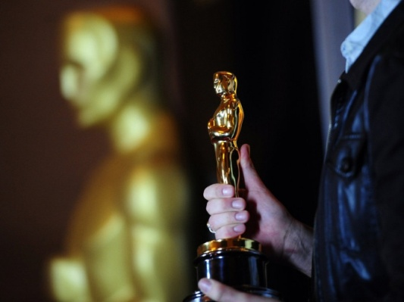
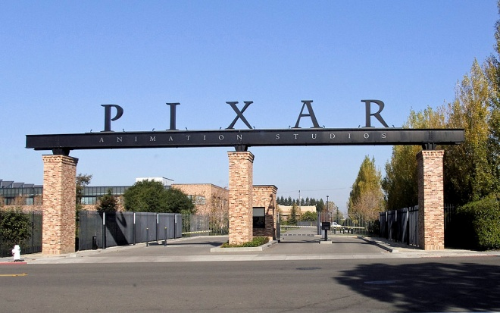
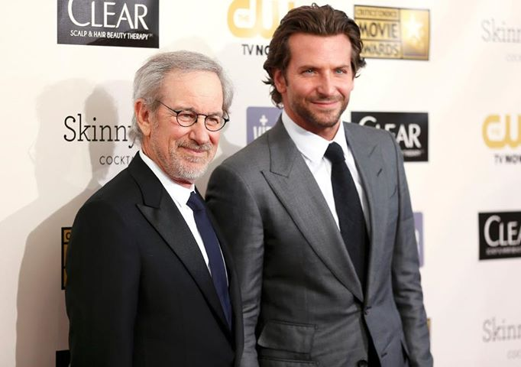
Кінематограф США
Підготувала учениця 11-А класу
Бойко Наталія

Slide 2
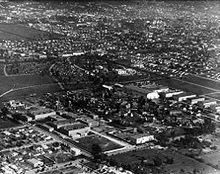
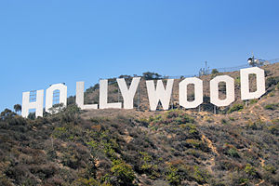
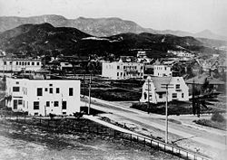
Кінематограф США — цим терміном позначають кіноіндустрію США, найбільшу у світі, і зосереджену, головним чином, в околицях містечка Голлівуд (поблизу Лос-Анджелеса, штат Каліфорнія), в якому знаходяться офіси та знімальні павільйони найбільших кінокомпаній США. Індустрія кіно також добре розвинена у місті Нью-Йорк та у штаті Флорида.

Slide 3
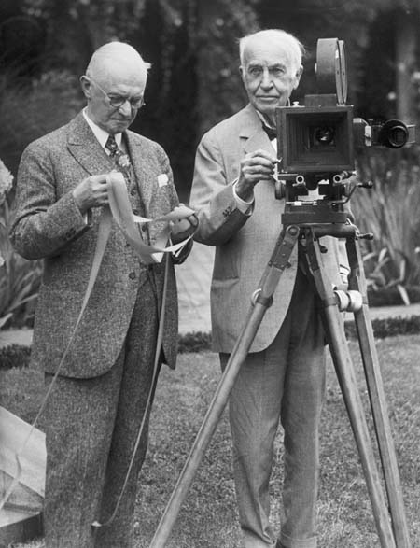
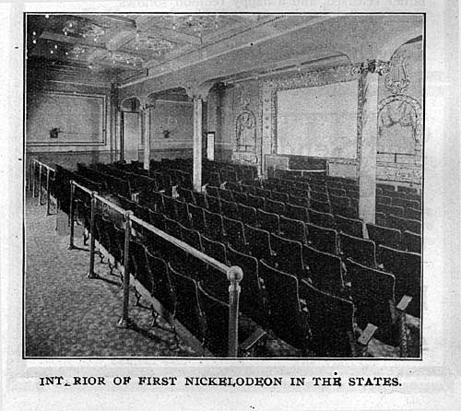
Становлення американського кінематографа, найпопулярнішого на сьогоднішній день, почалося в 1892 році, коли Томас Едісон сконструював кінескоп. Перший публічний сеанс відбувся в Нью-Йорку в мюзик-холі Байела і Костера. Сеанс складався з невеликих гумористичних і танцювальних номерів.
Через 9 років з'явилися «Нікелодеони» — вид дешевих кінотеатрів у США початку 20 століття, вхід до яких коштував 5 центів. З кожним роком кількість театрів збільшувалася, і до 1908 року їх було вже більше трьох тисяч. Звичайно ж, нова розвага користувалася великим успіхом у глядачів. Загострення конкуренції приводило до краху дрібнішіх студій.

Slide 4




Стали з'являтися великі об'єднання — так звані кінотрести. Ті у свою чергу стали об'єднуватися з прокатними фірмами. Наприклад:
В 1912 «Парамаунт»
В 1919 «Юнайтед артістс»
В 1924 «Метро — Голден — Маєр»
В 1925 «Ворнер бразерс»

Slide 5
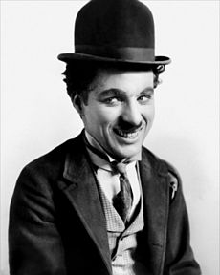
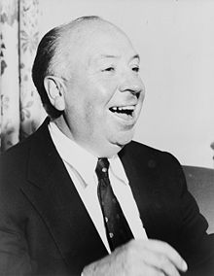
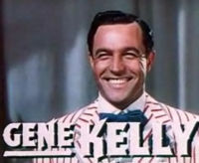
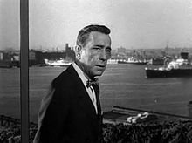
Головні досягнення Голлівуду пов'язані з розробкою жанрів:
Комедії М. Ліндера, Ч. Чапліна, Б. Кітона, Г. Ллойда, братів Маркс
Мелодрами за участю Рудольфо Валентіно
Вестерни Джона Форда
Фільми-нуар з Г. Богартом
Мюзикли з Фредом Астером та Джином Келлі
Трилери А. Хічкока

Slide 6
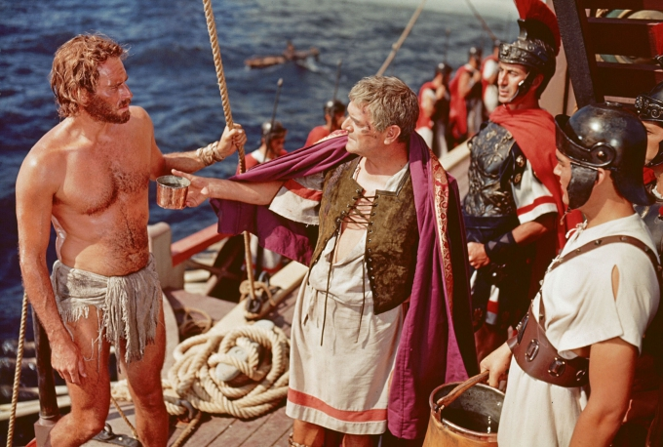
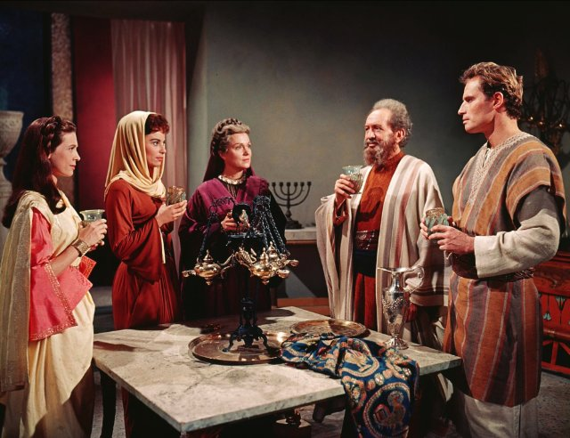
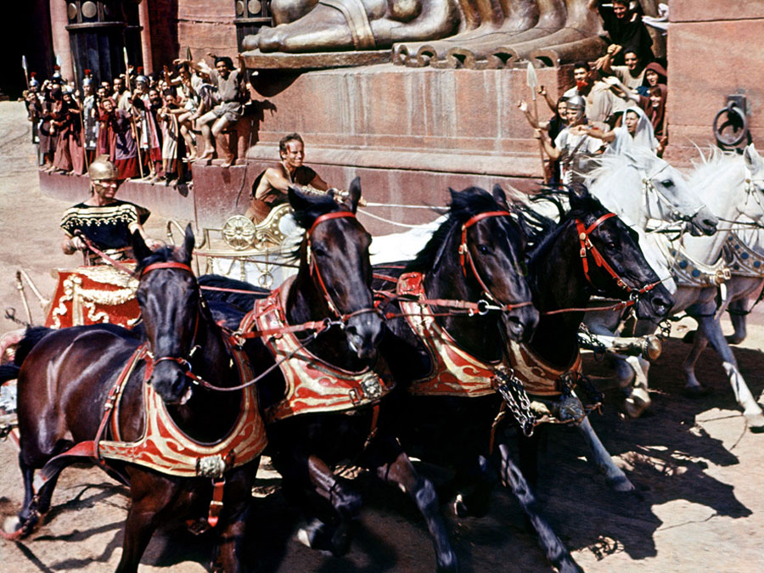
Для повоєнного періоду характерно створення пеплумів — високобюджетних масштабних кінострічок великого хронометражу по античних сюжетів, з великою кількістю грандіозних сцен масовок і вражаючих уяву декорацій, приміром, «Бен-Гур». Саме з них почалася популярність широкоекранного кіно, яке дозволяло глядачеві «розкрити очі ширше», насолоджуючись панорамою, збудованою у кадрі. Перші десятиліття після війни також вважаються часом розквіту традиційних голлівудських мюзиклів.

Slide 7
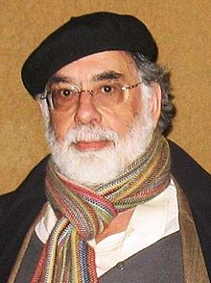
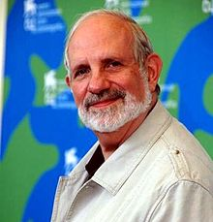
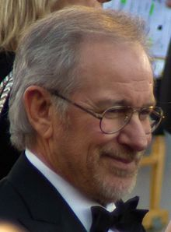
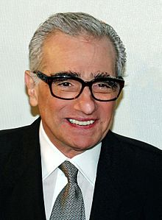
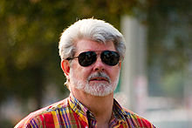
Сучасний період у голлівудському кіно розпочався в кінці 1960-х років з розвалом студійної системи. Інтерес до традиційних, шаблонним студійним фільмів за участю зірок неухильно падав, і багато хто навіть великі кіностудії були поставлені на межу розорення. Студійні боси дивувалися про те, яке кіно хоче бачити глядач, і почалися експерименти. Серед молодих режисерів, яким був даний шанс продемонструвати свої здібності, виявилися Джордж Лукас,Стівен Спілберг, Мартін Скорсезе, Френсіс Форд Коппола, Брайан Де Пальма. І саме ця група режисерів сформувала сучасний кінематограф в тому вигляді, в якому він увійшов в XXI століття. Їхні фільми в кінці 1960-х і на початку 1970-х мали величезний успіх, саме через них виникло слово «блокбастер». Керівники великих студій стали довіряти молодим режисерам, запрошувати їх для зйомок стало модно, тим більше що вони, вийшовши з кіношкіл і маленьких студій, вміли укладатися в дуже невеликі бюджети. Потужна хвиля нового, незвичайного, відвертого кіно 1970-х захопила глядачів і в голлівудському кіно почалася нова епоха.

Slide 8
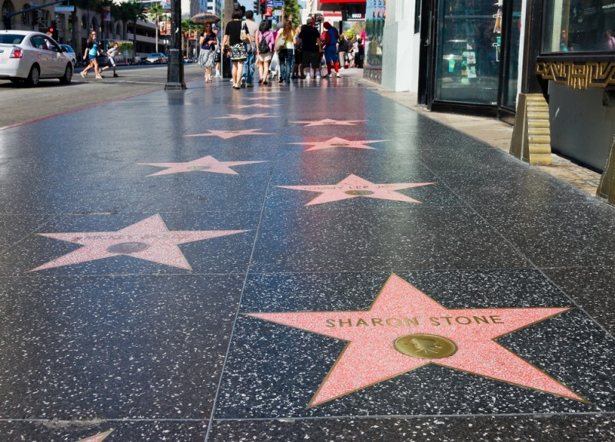
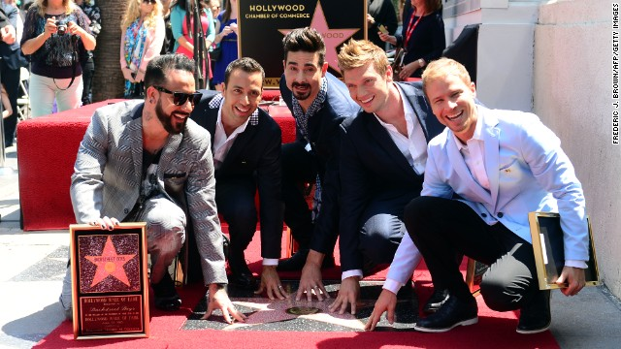
Інститут зірок у голлівудському кіно почав виникати ще приблизно в 1920-х роках, сформувався протягом 1930-х і досягнув розквіту в 1940-х та 1950-х. Зірки здавалися глядачам небожителями, майбутніх зірок спеціально готували на курсах при кіностудіях.Жовта преса пильно стежила за кожним кроком зірок, розповідаючи про всі події в їх життя і про ексцентричних витівки самих зірок, які таким чином перевіряли межі своєї популярності. Лише в 1970-х роках, з крахом студійної системи та зародженням сучасного голлівудського кінематографа, інтерес до зірок почав набувати інший відтінок: зірки стали ближче, вони вже не здавалися недосяжними. З другого боку, зірки ставали набагато самостійнішими і, врешті-решт, до 1980-м років повністю звільнилися від контролю кіностудій і стали самі формувати свій імідж і навіть самі вибирати репертуар фільмів, в яких вони будуть грати. Таким чином ситуація кардинально змінилася в порівнянні з 1940-ми роками: кіностудії лише пропонують матеріал для зірок, а зірки, гонорари яких досягли позахмарних вершин, вибираючи той чи інший фільм для зйомки, як раз і задають цим напрям розвитку цілих жанрів.

Slide 9
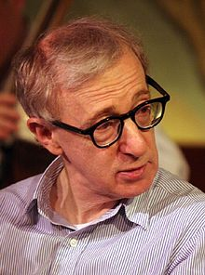
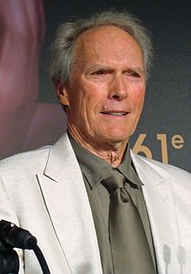
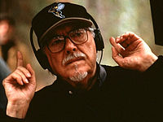
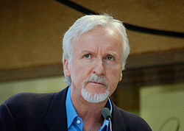
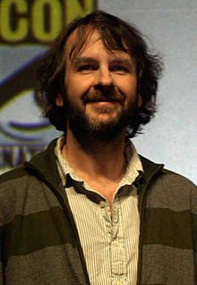
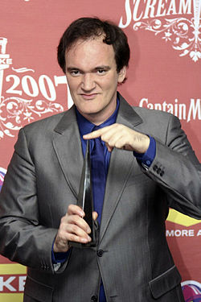
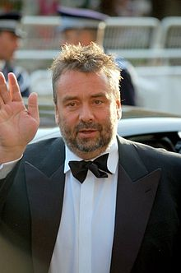
Знамениті режисери
Вуді Аллен
Альтман Роберт
Клінт Іствуд
Джеймс Камерон
Пітер Джексон
Квентін Тарантіно
Люк Бессон
Мартін Скорсезе

Slide 10
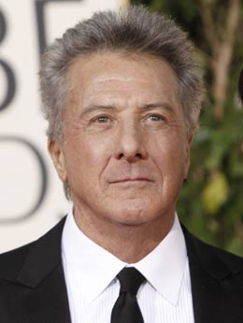
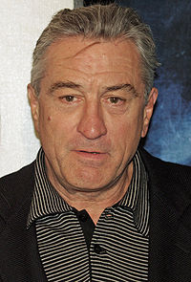
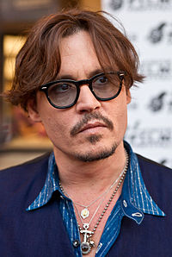
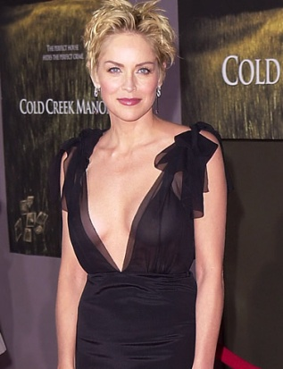
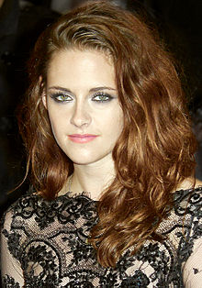
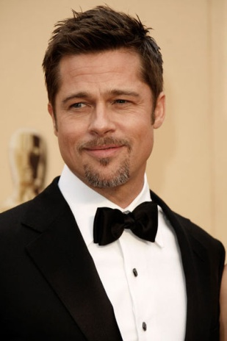
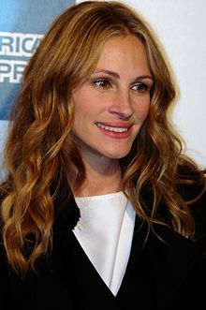
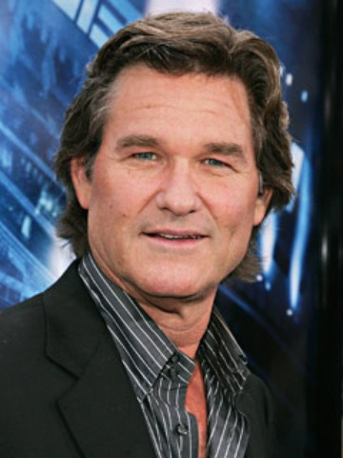
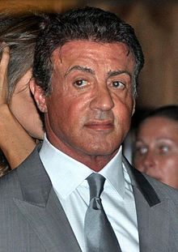
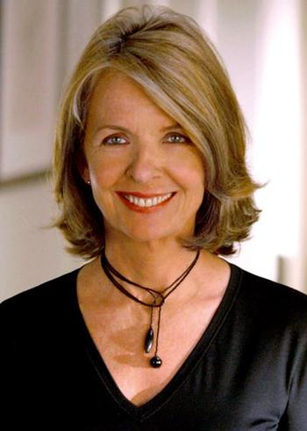
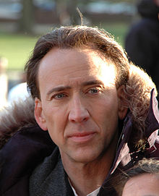
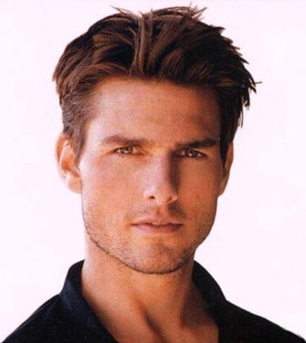
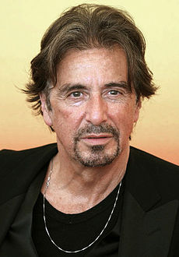
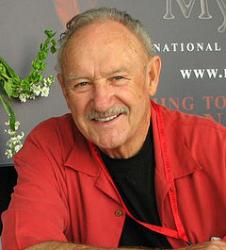
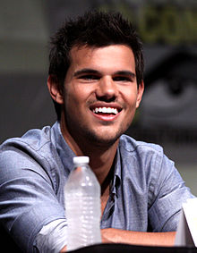
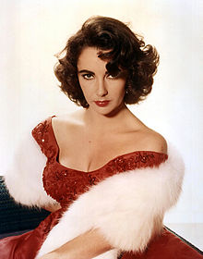
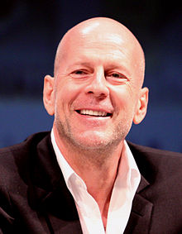
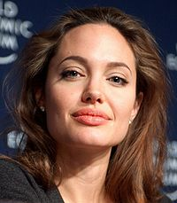
Відомі актори
Дастін Гоффман
Джонні Депп
Роберт де Ніро
Шерон Стоун
Крістен Стюарт
Бред Пітт
Курт Расселл
Джулія Робертс
Даян Кітон
Ніколас Кейдж
Том Круз
Сільвестр Сталлоне
Аль Пачіно
Джин Гекмен
Елізабет Тейлор
Анджеліна Джолі
Тейлор Лотнер
Брюс Вілліс

Slide 11



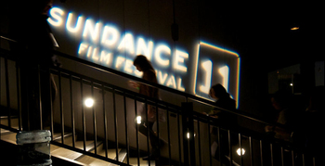
У Сполучених Штатах Америки налічується понад 100 кінофестивалів різної тематики та специфіки. Деякі з них:
Кінофестиваль «Ґарден Стейт»
Міжнародний кінофестиваль у Малібу
Кінофестиваль у Мауї
Кінофестиваль «Санденс»

